Slide 1
湘教版必修第二册
第五章 人地关系与可持续发展
第二节 协调人地关系，实现可持续发展

Slide 2
程标准
运用资料，说明协调人地关系和可持续发展的主要途径及其缘由

Slide 3
1．理解人地关系思想演变的过程及原因。
2．运用资料，说明协调人地关系和可持续发展的主要途径及其缘由。3．正确认识人类依赖自然、改造自然、征服自然到善待自然的人地关系的转变以及协调人地关系和可持续发展的重要性。
学习目标

Slide 4
目
录
人地关系思想的演变
走可持续发展之路

Slide 5
引
课
大熊猫生活在高山有竹丛的树林中，喜食竹类，为我国特有的珍贵动物，被列为国家一级保护动物。秦岭山区是大熊猫分布的重点区域。该地区曾经是重要的林木采伐区，有许多林场在该区域进行采伐作业。1998年以后，国家明令禁止对天然林的采伐。108 国道于20世纪70年代初建成通车，2000年秦岭隧道开通后，原翻越秦岭主脊的干线公路被废弃。

Slide 6
引
课
1.大规模采伐森林和修建道路后，该地区大熊猫栖息地发生了怎样的变化？
2.108国道秦岭隧道建成通车后，为恢复和扩展大熊猫栖息地，人们拆除了原翻越秦岭主脊路段的机械围栏和铁丝网，并营造箭竹林。议一议，这样做是否必要？
1．栖息地逐渐远离交通线分布；分布越来越分散，呈现不连续块状。
2．有必要；机械围栏和铁丝网的存在破坏了熊猫的栖息地环境，也阻隔了原交通线两侧熊猫栖息地的联系，不利于熊猫的生存和繁衍。箭竹是熊猫的食物，营造箭竹林，有利于给熊猫提供充足的食物，弥合块状栖息地之间的阻隔。

Slide 7
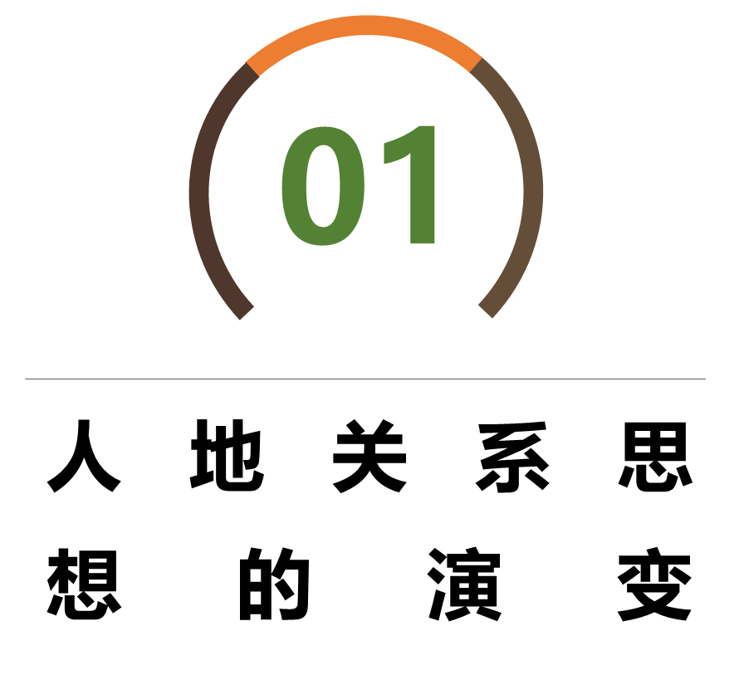
P
A
R
T

Slide 8
人地关系思想的演变
1.概念
人类与地理环境的关系，人类的生存和活动都受一定的地理环境的影响，如下所示：
环境
人类从环境中获取物质能量
人类
人类向环境中排放废弃物
物质能量
社会
废弃物
过度获取
环境
超量排放
资源短缺
生态破坏
环境污染
环境问题

Slide 9
人地关系思想的演变
2.思想演变过程
生产力水平有了很大提高，农业的发展使食物供应变得稳定和可靠，人口逐渐增多
人类社会的生产能力极大提高，机器和矿物燃料大规模使用，人口数量急剧增加。
现代通信技术及电子计算机的发明与应用极大地推动了社会的进步与发展。
人口数量少，生产力水平低下且缓慢
采集-狩猎社会
农业社会
工业社会
信息社会

Slide 10
人地关系思想的演变
2.思想演变过程
采集—狩猎社会
农业社会
工业社会
信息社会
人地关系思想：
崇拜、敬畏自然
生产力水平：
人口数量少，生产力水平低下且缓慢
人地关系：
人类主要依靠采集和狩猎为生，对环境的影响有限，人类与环境保持着原始的平衡关系。

Slide 11
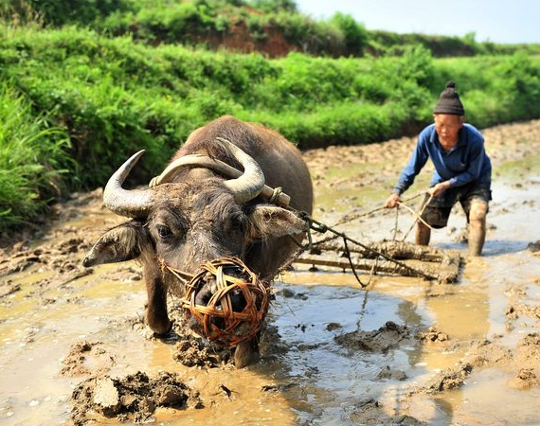
人地关系思想的演变
2.思想演变过程
采集—狩猎社会
农业社会
工业社会
信息社会
人地关系思想：
崇拜、改造自然
生产力水平：
生产力水平有了很大提高，农业的发展使食物供应变得稳定和可靠，人口逐渐增多。
人地关系：
人们以资源和环境开始利用的强度与广度都明显增大，环境遭到破坏，甚至导致一些文明的消失。

Slide 12
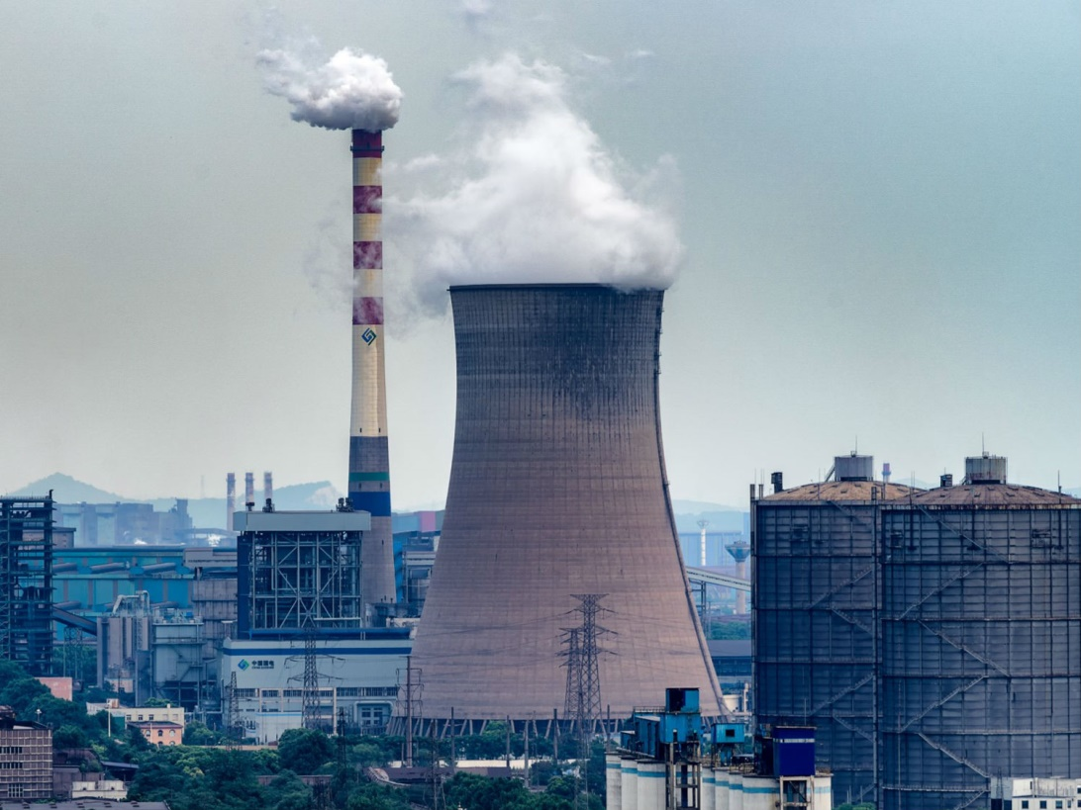
人地关系思想的演变
2.思想演变过程
采集—狩猎社会
农业社会
工业社会
信息社会
人地关系思想：
征服、改造自然
生产力水平：
人类社会的生产能力极大提高，机器和矿物燃料大规模使用，人口数量急剧增加。
人地关系：
人地矛盾迅速激化，有些环境问题甚至危及全人类的生存和发展。

Slide 13
人地关系思想的演变
2.思想演变过程
采集—狩猎社会
农业社会
工业社会
信息社会
人地关系思想：
调节、适应自然
生产力水平：
现代通信技术及电子计算机的发明与应用极大地推动了社会的进步与发展。
人地关系：
信息技术和知识经济使人类社会的组织制度、经营管理、价值观念和生产生活方式等产生了一系列变革。

Slide 14
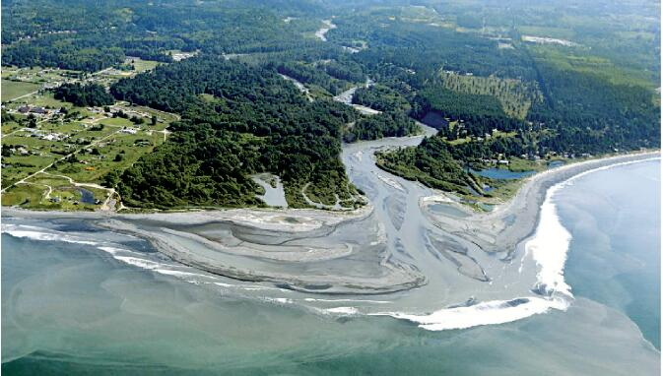
活动
1
议一议，美国为什么要拆除艾尔瓦河的大坝？
大坝挡住了原本溯河洄游的通道，破坏了河中其他鱼类和贝类的生存环境；减少河口泥沙，改变河口生态环境，使大量生物失去了栖息地；该地区纳入国家电网系统后，大坝供电功能减弱。

Slide 15
活动
2
艾尔瓦河的大坝由修建到拆除，体现了人地关系思想怎样的转变？
从改造自然和征服自然的观念转变为人地协调的观念，积极谋求人地和谐。

Slide 16
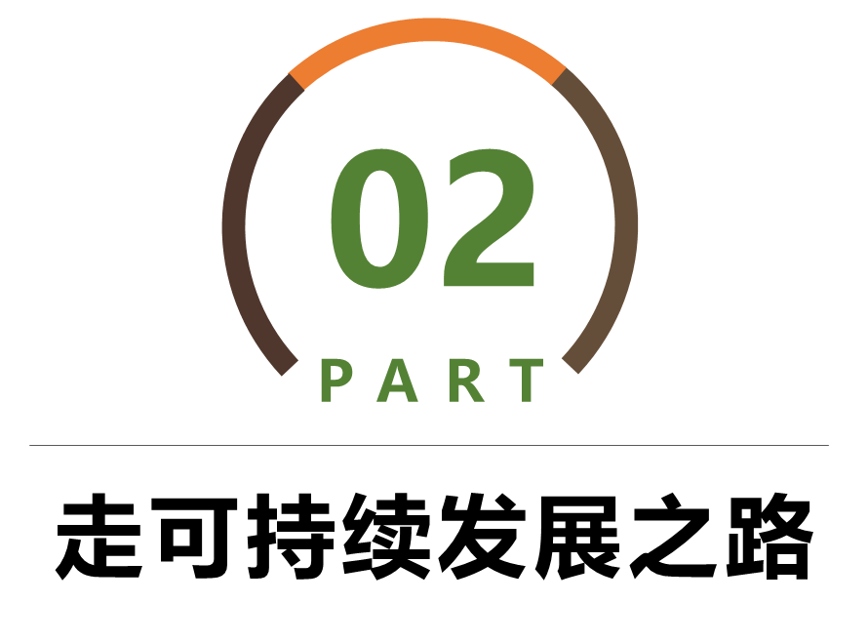

Slide 17
可持续发展
可持续发展系统
概念
内涵
既满足当代人的需求，又不对后代人满足其需求能力构成危害的发展
资源环境承载力、经济和社会三者之间相互联系、相互制约的综合体
基础
条件
目的
资源可持续发展
经济可持续发展
社会可持续发展
强调发展不仅要重视数量增长，更要追求改善质量，改变传统的生产和消费模式
强调发展要以改善和提高生活质量为目的，与社会进步相适应。
强调发展要与资源环境承载力相协调

Slide 18
可持续发展
基本原则 | 内容
公平性原则 | 指本代人之间、代与代之间的公平，不同国家与地区之间的公平
持续性原则 | 指人类的经济活动和社会发展不能超越资源环境的承载能力
共同性原则 | 指要实现可持续发展这一全球发展的总目标，需要各国积极参与，采取全球共同的决策和行动

Slide 19
可持续发展
4.可持续发展的实践意义
协调人地关系，就是要按照可持续发展的思想和方法，协调下图所示的四个关系。
社会经济发展与自然资源、生态环境之间的关系
人类社会的眼前利益与长远利益之间的关系
发达地区与欠发达地区之间的关系
当代人与后代人之间的关系

Slide 20
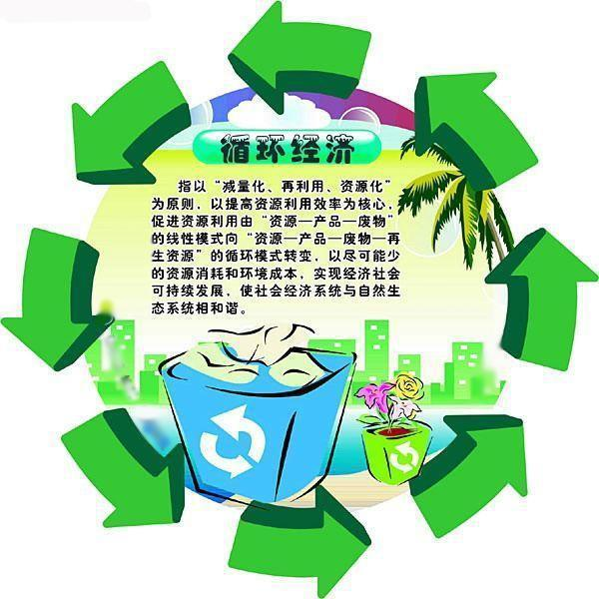
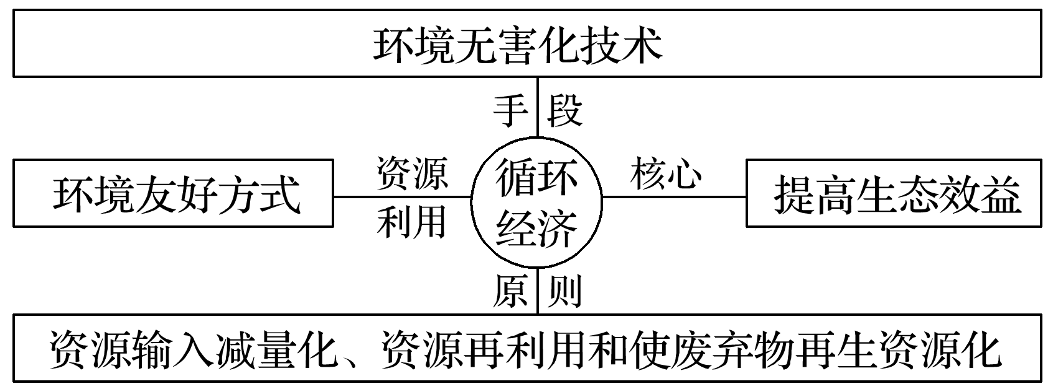
循环经济
(1)实现可持续发展的重要途径——循环经济
循环经济以环境无害化技术为手段，以提高生态效益为核心，以环境友好方式利用经济资源和环境资源，实现经济活动的生态化。

Slide 21
循环经济
(2)实施循环经济的基本途径
①农业经济结构调整中实现循环经济的基本途径——生态农业
含义 | 用生态系统的观点，将农业生产和生态平衡纳入协调一致的轨道，充分发挥生态经济效益以促进持续增产的农业经营方式
发展措施 | 调整产业结构 | 变单一农业为农、林、牧、副、渔五业并举
 | 开发新能源 | 开发利用沼气、太阳能等新能源
 | 综合利用 | 实行综合循环利用
效益 | 生态方面 | 大大减少了传统农业生产中造成的土壤肥力降低、水土流失加剧、生物资源锐减等生态破坏问题
 | 经济方面 | 充分利用农业生态系统内部物质和能量的循环与转换、各生物以及生物与环境之间共生、相养规律，减少了化肥、农药的使用，降低了农业生产成本

Slide 22
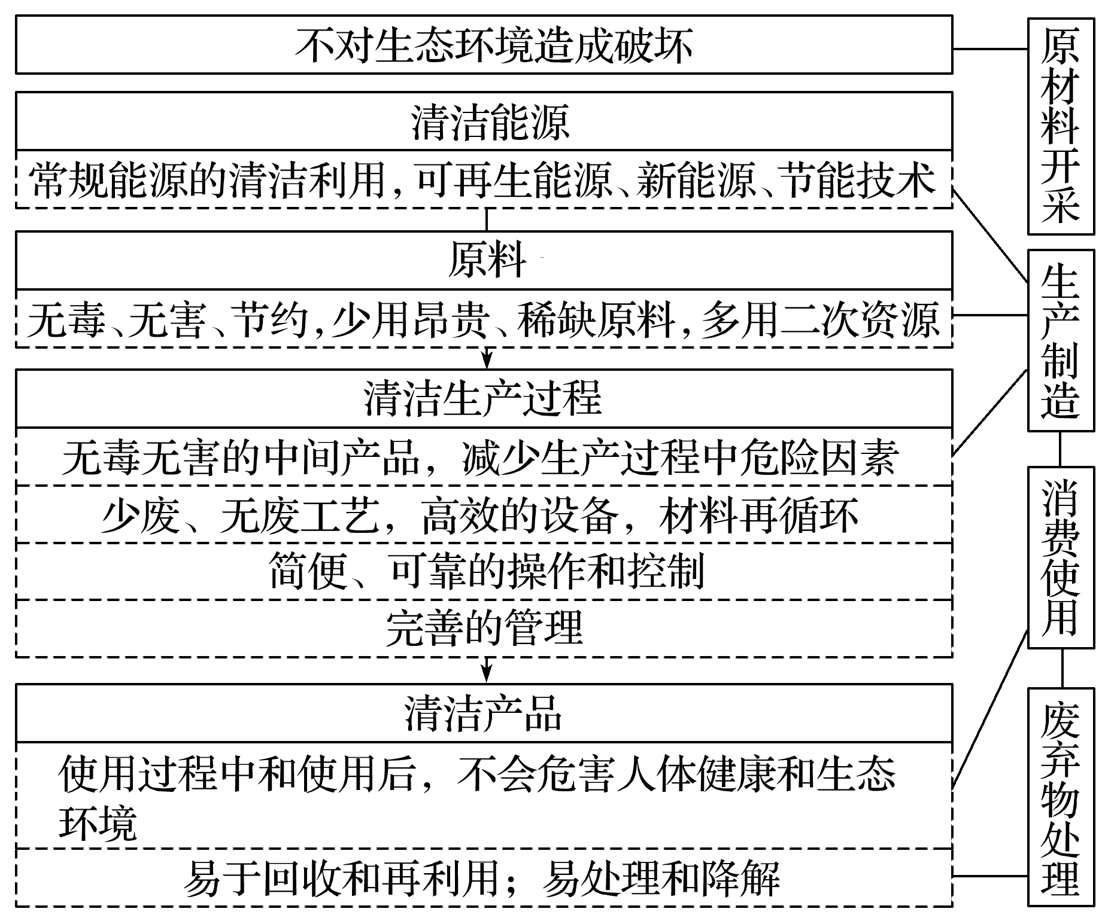
循环经济
②工业经济结构调整中实现循环经济的基本途径——清洁生产
清洁生产从原料开采—生产制造—消费使用—废弃物处理的全过程来评估产品对环境的影响程度，克服了传统工业生产只重视末端治理的弊端。

Slide 23
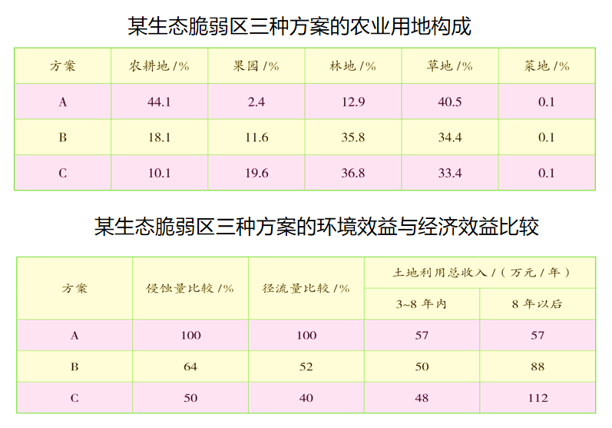
活动
1.根据土地利用结构调整的需要，科研人员对某生态脆弱区的农业土地利用拟订了三种方案。根据表格信息，你认为哪一种方案有利于该地区农业的可持续发展，并说明理由。
答案：C方案更加有利于该地区农业的可持续发展。
理由：1.方案C的侵蚀量最少，涵养水源的能力最强，所以对地理环境的破坏最小；虽然3~8年内总收入最低，但和其他方案差距并不大，长远上其总收入远远超过其他方案。

Slide 24
活动
2.甲山村干部为了带领村民奔小康，想出一个致富的办法：利用当地的草山草坡放养黑山羊，待黑山羊长大后再卖掉。刚开始时，每家只养几只羊。几年后，每家都有了一大群羊，经济收入比以前提高了几十倍。村民手里有了钱，大家都很高兴，由衷地感谢他们的致富带头人。但是，由于过度放牧，该村的草场都被破坏了，造成严重的水土流失。
乙山村的自然环境与甲山村差不多。该村根据当地自然条件的特点，大力种植中草药，并在山脚下种植优质葡萄。中草药和葡萄都获得了丰收，村民收入比以前大幅度提高了，而且村里的山仍是青的，水还是绿的。村民们纷纷说，这才是脱贫致富的好路子。
（1）上述两种生产致富方式中，哪一种是可持续发展的生产方式？为什么？
（2）从“绿水青山就是金山银山”的角度，谈一谈你对可持续发展的理解。

Slide 25
活动
（1）上述两种生产致富方式中，哪一种是可持续发展的生产方式？为什么？
（2）从“绿水青山就是金山银山”的角度，谈一谈你对可持续发展的理解。
（1）乙山村，因为乙山村的方案积极考虑当地的自然条件，因地制宜地开展农业生产活动；中草药和葡萄的种植既发展了经济，产生了经济效益，还保护了当地的生态环境，村里依然是青山绿水，因此也实现了村里脱贫的社会效益。
（2）建议从经济效益、社会效益、生态效益角度阐述

Slide 26
转变传统发展观念
1.传统发展观念
片面追求经济增长，忽视人的全面发展和社会的全面进步
把国内生产总值( GDP )的增长作为衡量经济社会发展的唯一标尺， 忽视人文的、资源的、环境的指标;
把自然界看作人类生存和发展的索取对象，忽视自然界首先是人类赖以生存和发展的基础。

Slide 27
转变传统发展观念
2.传统发展观念引导下的后果
产生环境污染、生态破坏、资源短缺等环境问题。
人地关系不协调，人地矛盾激化。
3.传统发展观念的转变
GDP
社会进步
理念
方式

Slide 28
转变传统发展模式
(1)传统发展模式:以扩大生产规模增加产品产量和提高消费水平为目的。
(2)传统发展模式社会生产多以牺牲资源、环境为代价，形成一种不可持续发展的生产方式和消费方式，使人类陷入严重的资源、环境危机
传统发展模式
可持续的发展模式，强调环境承载力和自然资源的可持续利用，通过引入市场机制，平衡需求与供给的矛盾，以实现清洁生产和文明消费，减少经济活动所造成的环境压力和资源消耗。
可持续发展模式

Slide 29
转变传统发展模式
可持续发展措施
自然资源的可持续利用
环境污染的治理
生态保护
由高耗粗放型向高效集约型、更多地依靠可再生资源的方向转变，逐步建立资源节约型的社会经济体系。

Slide 30
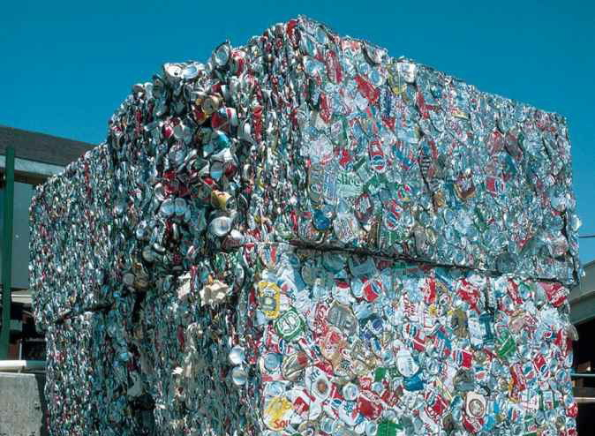
转变传统发展模式
可持续发展措施
自然资源的可持续利用
环境污染的治理
生态保护
加大环境污染综合治理力度，加快构建绿色产业体系，大力发展低碳循环经济，形成能耗低、污染小、科技含量高的产业结构，建设环境友好型社会。

Slide 31
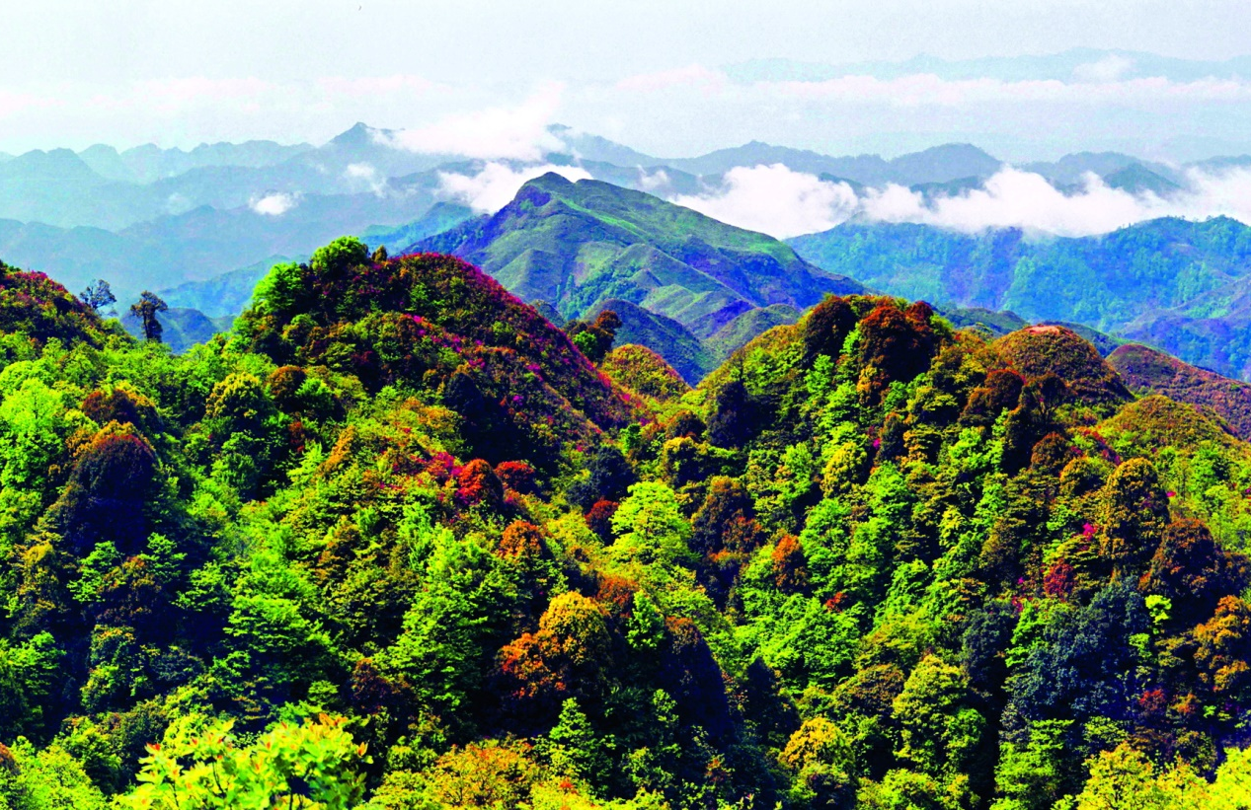
转变传统发展模式
可持续发展措施
自然资源的可持续利用
环境污染的治理
生态保护
防治荒漠化，制止和扭转土地退化，保护生物多样性。扩大轮作休耕试点，推进退耕还林还草，健全休养生息制度，建立市场化、多元化生态补偿机制。

Slide 32
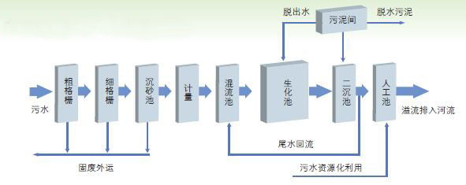
活动
（1）查找相关资料，说一说污水处理厂的污水处理原理。
（2）除建设污水处理厂外，还可以采取哪些措施来保护和循环利用水资源？
粗格栅：打捞较大的渣滓。细格栅：打捞较小的渣滓。沉砂池：以重力分离为基础，将污水中比重较大的无机颗粒沉淀并排除。混流池：稀释和混流，以便于生化处理。生化池：采用活性污泥法去除污水里的BOD、SS和以各种形式存在的氮或磷。二沉池：排除剩余污泥和回流污泥。人工池：可以存储处理后的水，资源化利用，通过溢流方式排入江河。

Slide 33
活动
（1）查找相关资料，说一说污水处理厂的污水处理原理。
（2）除建设污水处理厂外，还可以采取哪些措施来保护和循环利用水资源？
加强宣传，提高民众的水资源保护意识；建立和完善法律法规，加强管理，保护水资源。农业：生产中发展滴灌、渗灌等节水技术；合理使用化肥和农药，减少水污染。工业：实现废水处理，达标排放。生活：日常家庭用水的循环利用；公共厕所用水的再生循环等(具体措施可以从生产、生活两个方面列举)。

Slide 34
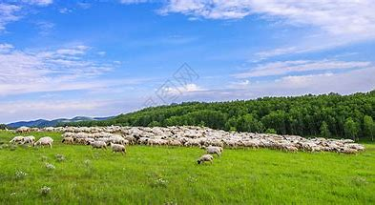
活动
1.一群牧民在一块公共草场上放牧。如果每个人都从自己的利益出发，通常都会多养些羊来谋取更高的收入，草场退化的代价则由大家共同承担。如此这般，悲剧就发生了——草场持续退化，直至无法养羊，结局是所有牧民都会破产。假如你是上述材料中的当事人，你又会怎么做呢？
分析草场资源的承载力，控制放牧总量；进行个体放牧量的合理分配；种植和培育人工草场，提高草场承载力；鼓励因地制宜地发展奶制品和羊肉制品的深加工产业，延长产业链，增加收入。

Slide 35
活动
2.阅读课本材料，完成相关任务。
（1）对我国的基本国情，你是怎么理解的？
由于人口基数大，各类资源需求量大，工农业产品需求量大，经济规模大，经济发展对于生态环境产生巨大的压力，虽然取得了辉煌成绩，但是也付出了巨大资源和环境代价。传统高消耗、高污染的发展方式必然无法推动我国的持续发展，所以转换发展模式，走可持续发展道路是必然的选择。
（2）我国可持续发展面临着哪些问题？
环境污染问题；生态破坏问题；资源短缺问题。

Slide 36
活动
（3）议一议，国家为何要划定生态保护红线、永久基本农田、城镇开发边界三条控制线？
基于我国人口基数大的基本国情，目前工业化、城市化进程加速，城镇建设用地不断扩张，耕地面积不断被蚕食，环境问题突出，生态环境遭到严重破坏，已经严重影响了我国社会的可持续发展。守住耕地红线，确保国家粮食安全。
划定城镇开发边界，优化规划、节约土地，推动城市集约化发展，经济和环境可持续与均衡发展；划定生态保护红线，实施强制性保护，有利于保持良好的生态系统，改善和提升生态系统服务功能，构建国土生态安全格局。

Slide 37
公众参与，从我做起
(1)推进绿色发展,建设美丽中国，是我国现代化建设的重要内容。
(2)每一个人都有责任和义务，珍惜自然资源，保护生态环境。

Slide 38
小结

Slide 39
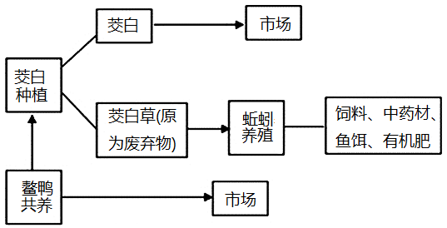
课
堂
检
测
茭白是一种蔬菜,适宜在淡水中生长。图7为我国某镇茭白产业链示意图,该镇以茭白生产为主导产业,取得了巨大的经济效益和环境效益。据此完成下列各题。
1．为延长产业链,该镇适宜发展的产业是（ ）
A．休闲食品 B．包装物流 C．软件开发 D．服装制造
2．该产业链取得的环境效益主要表现为（ ）
A．增加中药材供应,避免药材资源枯竭
B．减少固体废弃物排放,减轻土壤污染
C．增加该地植被覆盖,减轻水土流失
D．减少农药、化肥使用,减轻水体污染
A
D

Slide 40
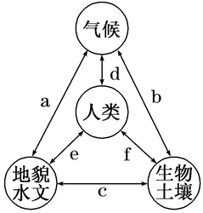
课
堂
检
测
人与自然休戚相关，地理环境应该成为人与自然和谐共生的美丽画卷。读人与自然关系图，完成下面小题。
3．图示反映人类与地理环境之间相互制约、息息相关的有（ ）
A．a、b、c B．d、e、f C．a、c、e D．b、d、f
4．下列各联系的举例，不正确的是（ ）
A．b一塔里木盆地气候干燥，形成我国面积最大的沙漠
B．c一泥石流流出的物质堵塞江河，破坏森林、农田
C．e一三峡工程建成后，可提高下游河段的防洪标准
D．f一乐山中心城区绿心森林公园打造，加剧城市热岛效应
B
D

